Slide 1
Sistemas de automatización y control
Método de Routh-hurwitz
Prof. Titular ing. María Susana Bernasconi | aydte. 2da Julián rayes

Slide 2
Función de transferencia de lazo cerrado
Función de transferencia de lazo cerrado
$$G\left(s\right)=\frac{N(s)}{a_{n}s^{n}+a_{n−1}s^{n−1}+…+a_{1}s+a_{0}}=\frac{N(s)}{D(s)}$$
$$Si el denominador presentara signos intercambiados, sería un fuerte indicio de inestabilidad$$
$$Sin embargo, para evaluar inestabilidad deberá cumplirse lo siguiente.$$
$$El sistema será estable siempre que:$$
$D\left(s\right) no presente raíces en el semiplano derecho$
$D\left(s\right) no presente raíces repetidas sobre el eje jω$

Slide 3
Arreglo de routh: paso 1
Se debe tomar el polinomio denominador de G(s) y colocar en la primera columna las potencias de s
$${D\left(s\right)=a}_{n}s^{n}+a_{n−1}s^{n−1}+…+a_{1}s+a_{0}s^{0}$$

Slide 4
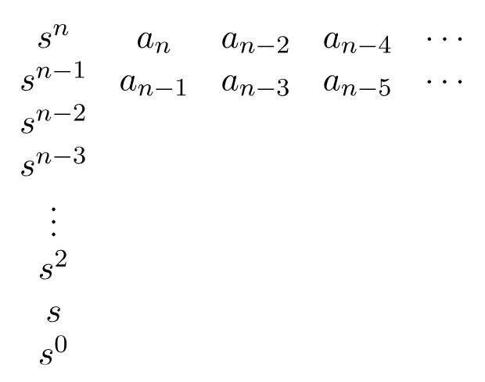
Arreglo de routh: paso 2
Con la ecuación característica, completamos las primeras dos filas del arreglo de la siguiente manera
$$D\left(s\right)=a_{n}s^{n}+a_{n−1}s^{n−1}+…+a_{1}s+a_{0}s^{0}$$

Slide 5
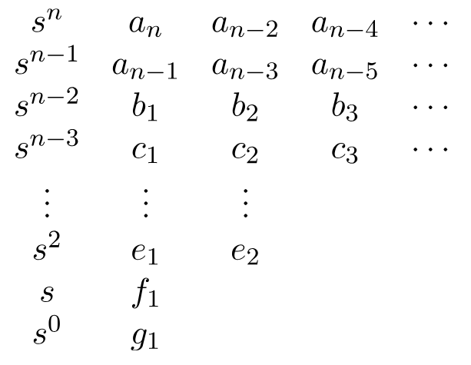
Arreglo de routh: paso 3
El resto de los elementos de la tabla son elementos desconocidos y debemos determinarlos. De esta forma podemos nombrarlos como incógnitas y luego calcularlos

Slide 6
Arreglo de routh: paso 3
Identificamos al pivote para cada incógnita, el cual corresponde al primer elemento de cada fila inmediatamente superior a la incógnita que se desea calcular y realizamos un determinante, dividido entre el pivote

Slide 7
Arreglo de routh: paso 3
Identificamos al pivote para cada incógnita, el cual corresponde al primer elemento de cada fila inmediatamente superior a la incógnita que se desea calcular y realizamos un determinante, dividido entre el pivote

Slide 8
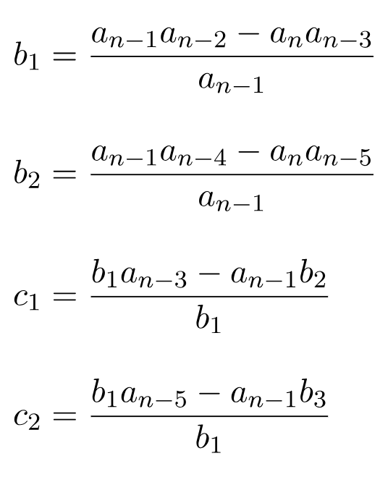
Arreglo de routh: paso 3

Slide 9
Arreglo de routh: paso 4
Finalmente observamos la primera columna y el número de cambios de signo corresponde al número de polos inestables. Cabe aclarar que no es de interés el valor de las incógnitas b1, c1, etc. sino su SIGNO.

Slide 10
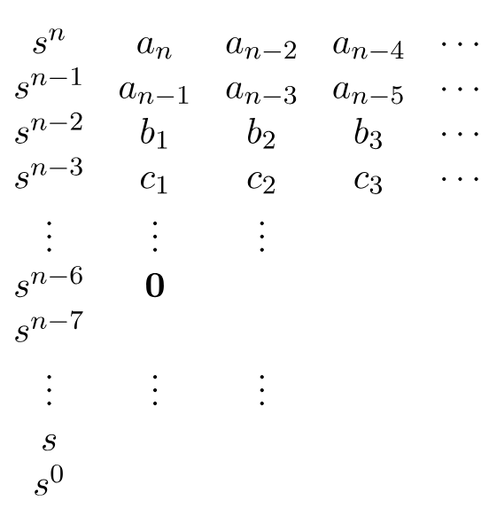
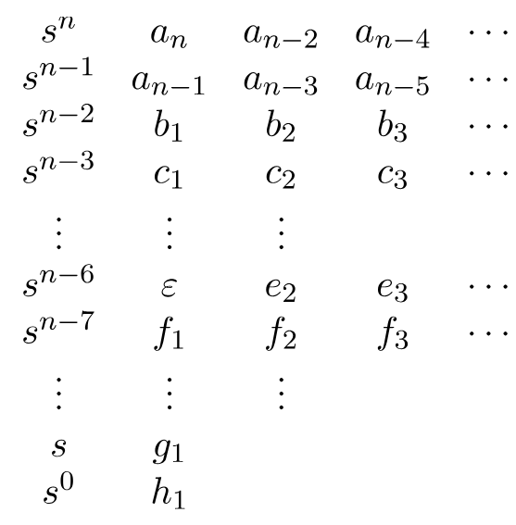
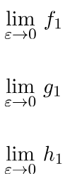
CASO especial 1: pivote nulo
En el caso en el que aparece un cero en la posición del pivote, lo reemplazamos por una variable distinta de cero y positiva a la cual podríamos llamar 𝛆, para poder realizar el cálculo y posteriormente sacar conclusiones en base al signo resultante

Slide 11
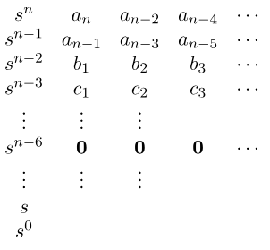
CASO especial 2: fila nula
Si una fila queda completamente nula (lo cual sucede cuando tenemos polos ubicados en el eje imaginario), no sustituimos por 𝛆 sino que formaremos un polinomio de la siguiente forma:
Formar el polinomio con los coeficientes de la fila inmediata superior a la fila nula. El polinomio comenzará con la potencia de s de la misma fila de la cual estamos sacando los coeficientes y desciende término a término de a una potencia de s

Slide 12
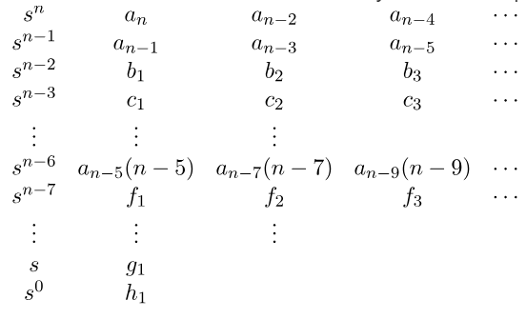
CASO especial 2: fila nula
Diferenciamos el polinomio respecto a s:
$$\frac{dP(s)}{ds}=a_{n−5}\left(n−5\right)s^{n−6}+a_{n−7}\left(n−7\right)s^{n−8}+…+2a_{2}s+0$$
Reemplazamos la fila nula con los coeficientes del polinomio derivado y se continúa el cálculo de forma normal

Slide 13
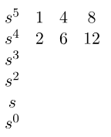
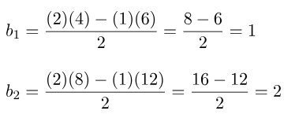
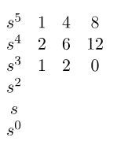
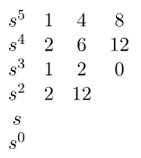
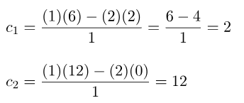
Ejemplos: a

Slide 14
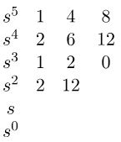
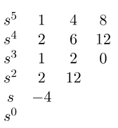
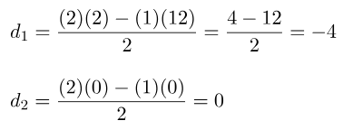
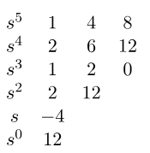
Ejemplos: a
Podemos observar que la primera fila cambió de signo dos veces, por lo que habrán dos polos en el semiplano positivo del plano complejo. Los polos son:

Slide 15
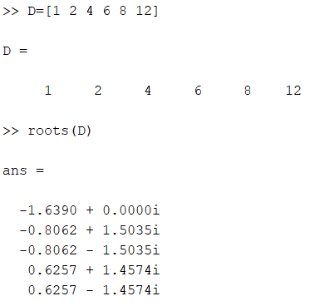
Ejemplos: a
Estos polos pueden ser obtenidos mediante MATLAB

Slide 16
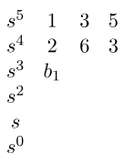
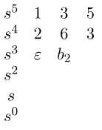
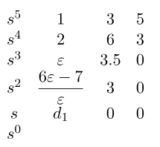
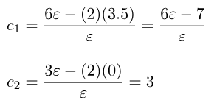
Ejemplos: B, caso especial 1
Dada la siguiente función de transferencia de lazo cerrado:

Slide 17
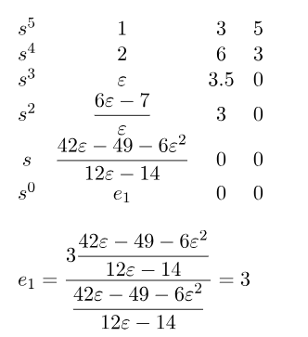
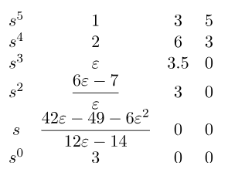
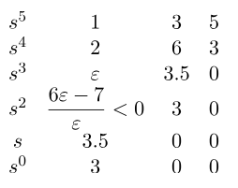
Ejemplos: B, caso especial 1
Así, tenemos dos cambios de signo, por ende dos polos en el semiplano positivo y así un sistema inestable

Slide 18
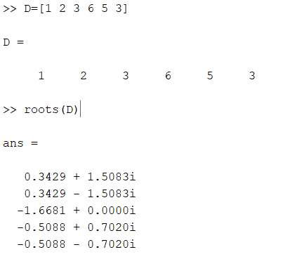
Ejemplos: B, caso especial 1
Polos calculados:

Slide 19
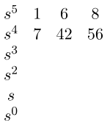
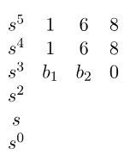
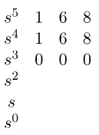
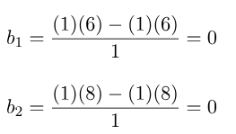
Ejemplos: C, caso especial 2
Nota: cuando se tienen números muy grandes puede dividirse toda una fila por un escalar, en este caso, la segunda fila dividida por 7:

Slide 20
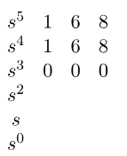
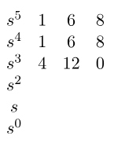
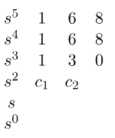
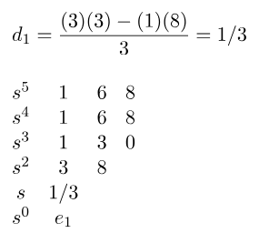
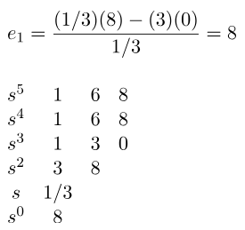
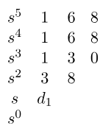
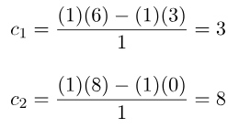
Ejemplos: C, caso especial 2
Formamos el polinomio auxiliar y diferenciamos:
Sin cambios de signo

Slide 21
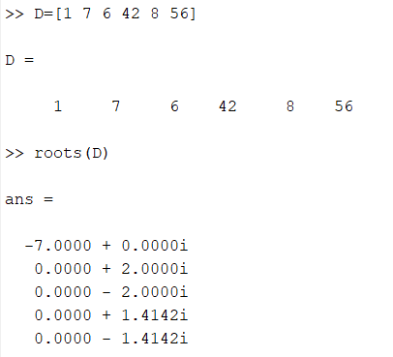
Ejemplos: C, caso especial 2
Polos calculados:

Slide 22
referencias
https://controlautomaticoeducacion.com/

